Slide 1


Data Science Les 3 Life cycle & project definition

Slide 2
Vragen ivm vorige les(en) Welkom nieuwkomers

Slide 3
Agenda
Recap
Opdracht
Predictief model: in diepte
Lifecycle deel 1
Pauze
Lifecycle deel 2
Oefening

Slide 4
Module 1: Introduction to data science
3 dagen (12 uur)
Doelen:
Een programmeeromgeving kunnen opzetten.
Juiste omgeving selecteren voor bepaalde taak.
Concept versiebeheersysteem begrijpen & kunnen werken met GIT.
Life cycle van een Data Science project kennen & begrijpen → focus op project definitie, tijdslijn concept en overfitting
Geen officiële evaluatie voor dit module, maar noodzakelijke voorwaarde

Slide 5




Segmentatie vs Predictief model
Unsupervised Segmentatie
Supervised Predictief model
Notes:
What is the goal of each? Explorative vs discriminating
What is the target? None (unsupervised) vs. Available (supervised)
Is there an optimum? No vs. Yes

Slide 6
predictief model of segmentatie, postit time!
A | Youtube wil next best content aanbevelen op basis van de 10 laatste videos dat een gebuiker bekeken heeft
B | Orange wil weten welke klant zijn abonnement waarschijnlijk zal opzeggen in volgend half jaar
C | Spotify wil inzichten in verschillende types van luistergedrag van zijn klanten
D | Amazon wil voor elke USA klant voorspellen hoe veel ze zullen uitgeven op kerstmis bij Amazon.com
E | Netflix wil groepen van klanten identificeren met zelfde kijkedrag en email communicatie aanpassen voor elke groep
F | Booking.com wil groepen klanten detecteren met gelijkaardige interesses in reizen en een aangepast aanbod van promoties aanbieden aan elk van die groepen
predictief model
predictief model
segmentatie
predictief model
segmentatie
segmentatie
Predictief
(supervised)
Segmentatie
(unsupervised)

Slide 7
Input
Supervised | Unsupervised
Wat is de kans dat een product van ons op tijd geleverd gaat worden? | Nieuwe cartridge voor kankeronderzoek lanceren. Hoe groot is de kans dat ons item succesvol de kanker gaat detecteren en juist monitoren?
wat is de verkeersdrukte afhankelijk van het tijdstip van de dag. | Welke impact zou een nieuw circulatieplan kunnen hebben op de verkeersdrukte (en sluipverkeer) in bepaalde straten
opstellen van een decision tree op basis van vastgelegde business rules. | uitvoeren van een clustering om tot een marksegmentatie te komen bij de bestaande klanten
Obv bestaande communicatiestrategieën voorspellen of deze het gedrag van mensen zullen beïnvloeden | Huiseigenaars segmenteren ivb sensibiliseringscmpagne om hen doelgericht te targeten
Retail: verkoopsvolumes voorspellen over de tijd. Kans dat cocurrenten artikel in promo zetten. Promo’s sturen naar klanten, gepersonaliseerd op basis van hun aankoopgedrag | Segmenteren van klanten om gericht campagnes te sturen. Obv verkoopsgegevens potentieel voor regio van bepaalde winkels bepalen
Hoe groot is de kans dat een bepaald onderdeel (pomp / klep) zal falen (stukgaan) voor het geplande onderhoud. | Weg/trein/water als transportmiddel. Wat is de kans dat klant keuze zal beïnvloeden bij nieuwe regelgeving
Kans op burnout. Hoeveel werknemers zullen ontslag nemen volgend jaar | welke (groep) medewerkers zal deeltijds gaan werken wanneer dit mogelijk gemaakt wordt in de CAO/het arbeidsreglement
Hoeveel techniekers hebben we de komende maanden nodig voor project a/b/c. Hoeveel techniekers moeten we W-1 op EW zetten | Interventies classificeren op basis van een reeks variabelen in groepen

Slide 8
segmentatie vs Predictief model
 | Segmentatie | Predictief model
Goal | Beschrijvend (Multi-purpose) | Onderscheidend (Single purpose)
Target | Niet beschikbaar (Unsupervised classification) | Beschikbaar (Supervised classification)
Optimum | Bestaat niet | Bestaat
Re-iteration | Cruciaal | Nuttig
Interpretable | Cruciaal | Nuttig
Key success factor | Oordeel/inschatting | Expertise

Slide 9
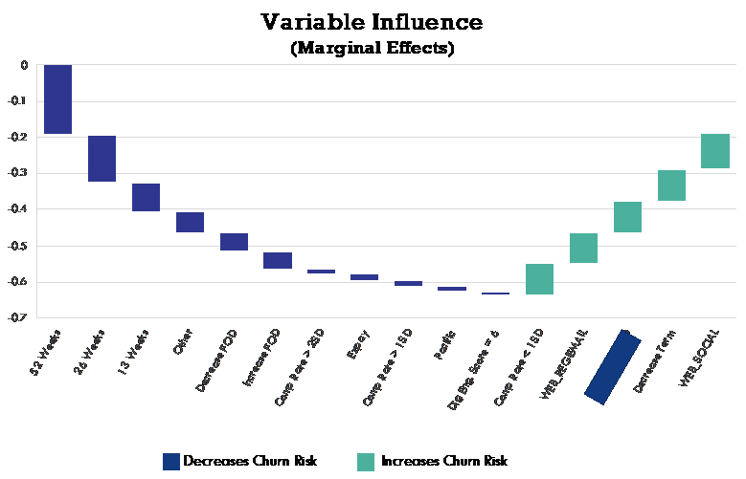
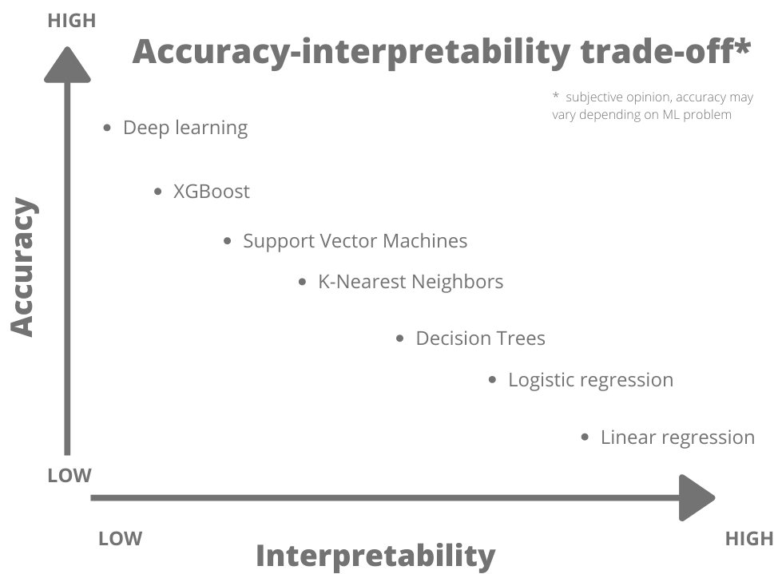
Complexiteit vs. interpreteerbaar & actioneerbaar

Slide 10
Complexiteit vs. interpreteerbaar & actioneerbaar
Vb. telco churn
Slechte netwerkkwaliteit
Leeftijd
Gebruik product (stream)
Taal
Vervaldag product (handset)
Geslacht Out of Bundle

Slide 11
Agenda
Recap
Opdracht
Predictief model: in diepte
Lifecycle deel 1
Pauze
Lifecycle deel 2
Oefening

Slide 12
Opdracht
Je bent data scientist bij consulting firm en krijgt volgende aanvraag
“Verzekeringsbedrijf T & K wil data science gebruiken om te weten wie er default (niet terugbetaalt)”
Maak 4 groepjes
Welke informatie heb je nodig om dit project tot een goed einde te brengen
Welke opeenvolgende stappen zou je zetten om dit project te doen slagen

Slide 13
Agenda
Recap
Opdracht
Predictief model / Segmentatie: in diepte
Lifecycle deel 1
Pauze
Lifecycle deel 2
Oefening

Slide 14


Timeline exercise
Wat kan hebben bijgedragen aan het feit dat Brasserie Octopus een Michelin Ster kreeg op 24 Nov 2014?

Slide 15
3 Jan 2011 – Nieuwe chef
25 May 2013 – Verhuis naar Brussels
5 Jun 2014 – Interieur vernieuwd
20 Sep 2014 – Bezoek inspecteur
3 Oct 2014 – Nieuwe sommelier
24 Nov 2014 – Michelin Ster
1 Apr 2015 – Veggies op rooftop

Slide 16
3 Jan 2011 – Nieuwe chef
25 May 2013 – Verhuis naar Brussels
5 Jun 2014 – Interieur vernieuwd
20 Sep 2014 – Bezoek inspecteur
3 Oct 2014 – Nieuwe sommelier
24 Nov 2014 – Michelin Ster
1 Apr 2015 – Veggies op rooftop

Slide 17
3 Jan 2011 – Nieuwe chef
25 May 2013 – Verhuis naar Brussels
5 Jun 2014 – Interieur vernieuwd
20 Sep 2014 – Bezoek inspecteur
3 Oct 2014 – Nieuwe sommelier
24 Nov 2014 – Michelin Ster
1 Apr 2015 – Veggies op rooftop

Slide 18


Slide 19
Tijdslijn
Vandaag
Klanteninfo
Event
Verleden
Time gap
Toekomst

Slide 20
Tijdslijn
Vorig snapshot
Vandaag
Klanteninfo
Event
Klanteninfo
Event
Verleden
Time gap
Toekomst

Slide 21
Tijdslijn
Vorig snapshot
Vandaag
Klanteninfo
Event
Klanteninfo
Event
Relatie vinden
Verleden
Time gap
Toekomst

Slide 22
Tijdslijn
Vorig snapshot
Vandaag
Klanteninfo
Event
Klanteninfo
Event
Relatie vinden
Relatie toepassen
Verleden
Time gap
Toekomst

Slide 23
Tijdslijn
Vorig snapshot
Vandaag
TIMEGAP
TARGET
POPULATIE
TARGET
POPULATIE
MODEL BUILDING
MODEL SCORING
Verleden
Time gap
Toekomst

Slide 24
Tijdslijn
Vorig snapshot
Vandaag
TIMEGAP
TARGET
POPULATIE
TARGET
POPULATIE
Klant | Score
A | 0.95
B | 0.6
C | 0.3
MODEL BUILDING
MODEL SCORING
Verleden
Time gap
Toekomst

Slide 25
Tijdslijn: timegap hangt af van technische en operationele vertraging
Vandaag 31 dec
POPULATIE
TIMEGAP
TARGET
31 december klanteninfo
1 jan IT start draaien van klanten profiel
Op 20 jan zijn scores beschikbaar na QC
25 jan CRM Doet countings
profiling
Komt aan bij klanten tussen 2feb en 8feb
Klant doet aankoop promotiecode op 3 maart
Op 15 jan is database beschikbaar na QC
Model kan gescoord worden
Teksten goedgekeurd, campagne kan op 30jan uitgestuurd worden per post

Slide 26
Segmentatie: op huidige situatie want geen target, kan wel uitgescoord worden in toekomst
POPULATIE
BUILDING
SCORING
Klant | Segment
A | X
B | Y
C | Z
TARGET
TIMEGAP

Slide 27
Agenda
Recap
Opdracht
Predictief model / Segmentatie: in diepte
Lifecycle deel 1
Pauze
Lifecycle deel 2
Oefening

Slide 28





Proces voor predictieve modellen
Project definitie
Data prep
Model bouwen
Model valideren
Model gebruiken

Slide 29
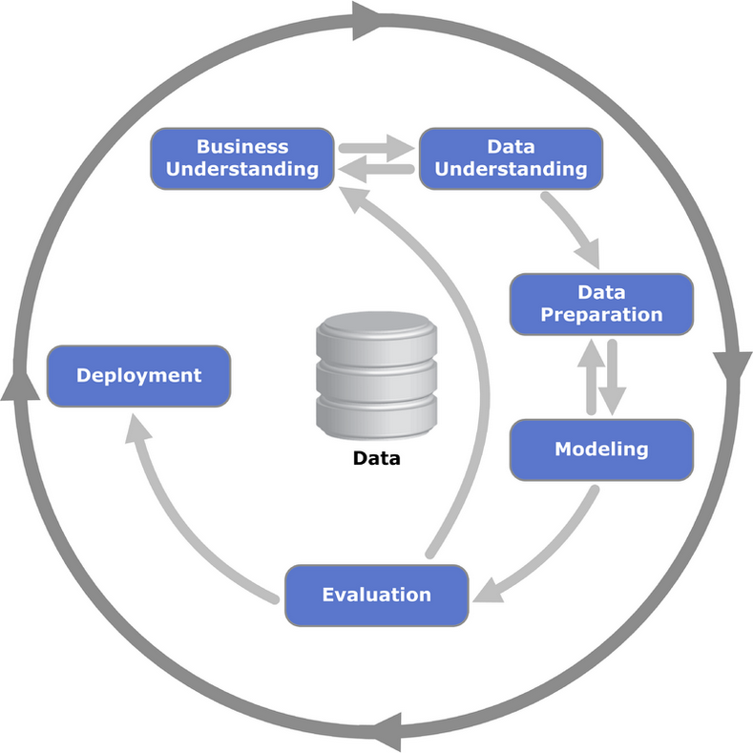
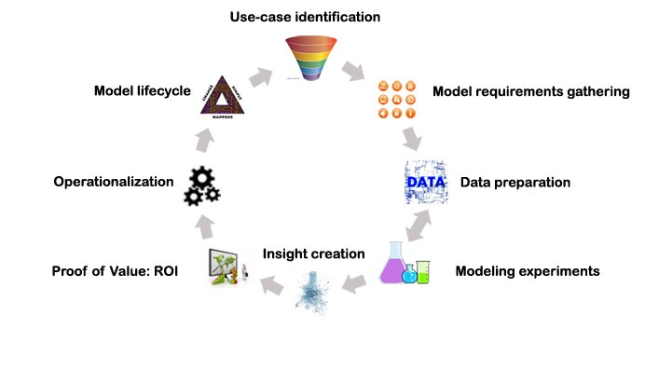
Alternatieven
CRISP-DM
(Cross Industry Standard Process for Data Mining)
Standaard Methodologie voor analytische modellen
Notes:
CRISP-DM : Cross-industry standard process for data mining (https://www.datascience-pm.com/crisp-dm-2/)
Standard Methodology for Analytical Models (https://www.kdnuggets.com/2015/08/new-standard-methodology-analytical-models.html)

Slide 30
Proces voor predictieve modellen
Project definitie
Data prep
Model bouwen
Model valideren
Model gebruiken

Slide 31
2 belangrijke business vragen
Value maximalisatie (upsell/cross-sell)
kostenreductie
Wat is het business doel van dit project?
groei
retentie
Systemen optimaliseren
inzichten
Hoe en waarom willen jullie de output van dit project gebruiken?
Ad-hoc /recurrent
Frequentie
Type communicatie
Nationaal - regionaal
Promo

Slide 32
Hoe willen jullie de uitkomst gebruiken
Amazon wil voor elke USA klant voorspellen hoe veel ze zullen uitgeven op kerstmis bij Amazon.com
Orange wil weten welke klant zijn abonnement waarschijnlijk zal opzeggen in volgend half jaar
Inschatten budgetten
Klanten die minder uitgeven dan verwacht promo sturen
Bij inkomende calls door speciaal team laten behandelen
Elke maand de top risicoklanten Pro-actief opbellen met promotie
One shot geschenk sturen

Slide 33
Target: wat willen we voorspellen
Vorig snapshot
Vandaag
POPULATIE
TIMEGAP
TARGET
POPULATIE
TARGET
MODEL BUILDING
MODEL SCORING
Verleden
Time gap
Toekomst

Slide 34
Target: wat willen we voorspellen
Amazon wil voor elke USA klant voorspellen hoe veel ze zullen uitgeven op kerstmis bij Amazon.com
Orange wil weten welke klant zijn abonnement waarschijnlijk zal opzeggen in volgend half jaar
Engie wil weten voor een nieuwe klant of bij prijsbewust / ecologische / laissez-faire klant zal zijn
Numeriek
0 /1
Meerdere klassen
Eventeel te reduceren tot multiple binary targets
CLASSIFICATIE
Impact op gebruikte techniek van model building

Slide 35
Target: wat willen we voorspellen
Amazon wil voor elke USA klant voorspellen hoe veel ze zullen uitgeven op kerstmis bij Amazon.com
Orange wil weten welke klant zijn abonnement waarschijnlijk zal opzeggen in volgend half jaar
Numeriek
0 /1
Uitgeven algemeen?
Bepaalde categorieën?
Kortingen meerekenen?
Commerciële churn / financiële?
Een abonnenment of alle abonnementen? (partial/full)

Slide 36
Target: wat willen we voorspellen
We willen voorspellen wat de winstgevendheid zal zijn van een brief als we hem sturen naar een donor
Voorspellen of een donor zal doneren als hij een brief krijgt
0 /1
Voor zij die doneren (gegeven dat hij doneert), welk bedrag zal hij dan doneren
Numeriek

Slide 37
Populatie: voor wie willen we voorspellen
Vorig snapshot
Vandaag
POPULATIE
TIMEGAP
TARGET
POPULATIE
TARGET
MODEL BUILDING
MODEL SCORING
Verleden
Time gap
Toekomst

Slide 38
Populatie: voor wie willen we voorspellen
Definitie van populatie
Amazon wil voor elke USA klant voorspellen hoe veel ze zullen uitgeven op kerstmis bij Amazon.com
Orange wil weten welke klant zijn abonnement waarschijnlijk zal opzeggen in volgend half jaar
Engie wil weten voor een nieuwe klant of bij prijsbewust / ecologische / laissez-faire klant zal zijn
Klant = heeft ooit iets gekocht?
Actief/passief/aflopend contract?
B2B / B2C
Uitsluitingen: CRM exclusies privacy levels, bad payers, leeftijdsgroepen, regio’s
Wat is een nieuwe klant?
Entry point
Lifetime bij Engie
Terugkerende klant?
Aggregatieniveau: telco voorbeeld → betaler of gebruiker?
Split model: aparte populaties met aparte modellen (Regio, leeftijd) ?
Data: welke data is voorradig, relevant

Slide 39
Populatie: voor wie willen we voorspellen
We willen voorspellen wat de winstgevendheid zal zijn van een brief als we hem sturen naar een donor
Donor = actieve donor
Aqcuisitie / Reactivatie / Fidelisering campagnes
Welke fidelisering campagnes nemen we mee?
- fiscaal attest?
Split model
- Campagnes mét gadget / Zonder gadget
- Campagnes volgens topic?

Slide 40
Tijdslijn: hoe lang voor klantenprofiel, timegap en target periode
Orange wil weten welke klant zijn abonnement waarschijnlijk zal opzeggen in volgend half jaar
Vandaag
Vorig snapshot
Verleden
Time gap
Toekomst
POPULATIE
TARGET
POPULATIE
TIMEGAP
TARGET
1 jaar
1 maand
6 maand
Amazon wil voor elke USA klant voorspellen hoe veel ze zullen uitgeven op kerstmis bij Amazon.com
Verleden
Time gap
Toekomst
1 jaar
1 maand
1 maand
16nov – 15nov
15nov – 15dec
15dec – 15jan

Slide 41
Tijdslijn: hoe lang voor klantenprofiel, timegap en target periode
Orange wil weten welke klant zijn abonnement waarschijnlijk zal opzeggen in volgend half jaar
Vandaag
Meerdere snapshots
Verleden
Time gap
Toekomst
Nov-nov
dec
Jan-jun
POPULATIE
TARGET
1 jaar
1 maand
6 maand
1 jaar
1 maand
6 maand
Dec-dec
jan
Feb-Jul
Representatieve periode(s)
Hoe recenter hoe beter
Seizonaliteit
Campagne periodes
Corona
Data volume & snelheid
Genoeg target? (sampling)
Jan-jan
feb
Mar-Aug

Slide 42
Tijdslijn: hoe lang voor klantenprofiel, timegap en target periode
Vandaag
Amazon wil voor elke USA klant voorspellen hoe veel ze zullen uitgeven op kerstmis bij Amazon.com
Meerdere snapshots
Verleden
Time gap
Toekomst
Y0
16nov – 15nov
15nov – 15dec
15dec – 15jan
1 jaar
1 maand
1 maand
16nov – 15nov
15nov – 15dec
15dec – 15jan
Y-1
15nov – 15dec
15dec – 15jan
16nov – 15nov
Representatieve periode(s)
Ver teruggaan goed idee?
Beschikbaar?
GDPR!
Y-2
16nov – 15nov
15nov – 15dec
15dec – 15jan

Slide 43
Proces voor predictieve modellen
Project definitie
Data prep
Model bouwen
Model valideren
Model gebruiken
Business doel & gebruik
Wat willen we voorspellen
Voor wie willen we voorspellen
Tijdslijn van profiel, timegap en target

Slide 44
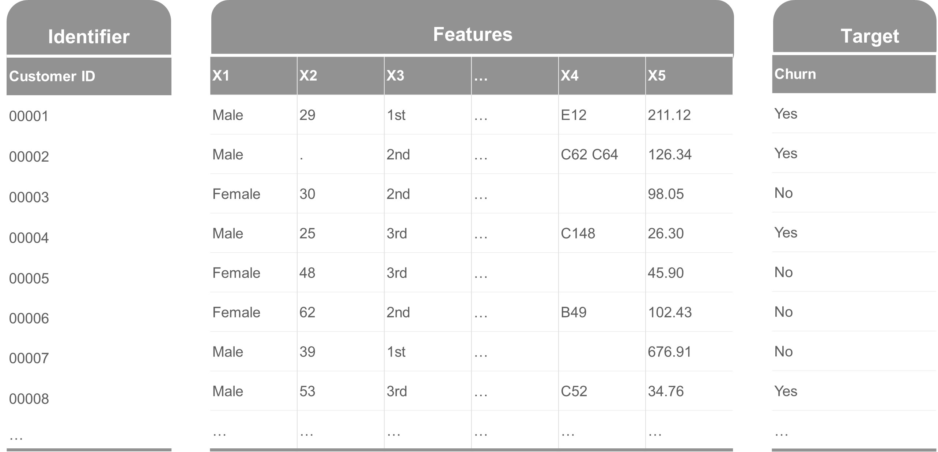
Analytische basistabel
Target

Slide 45
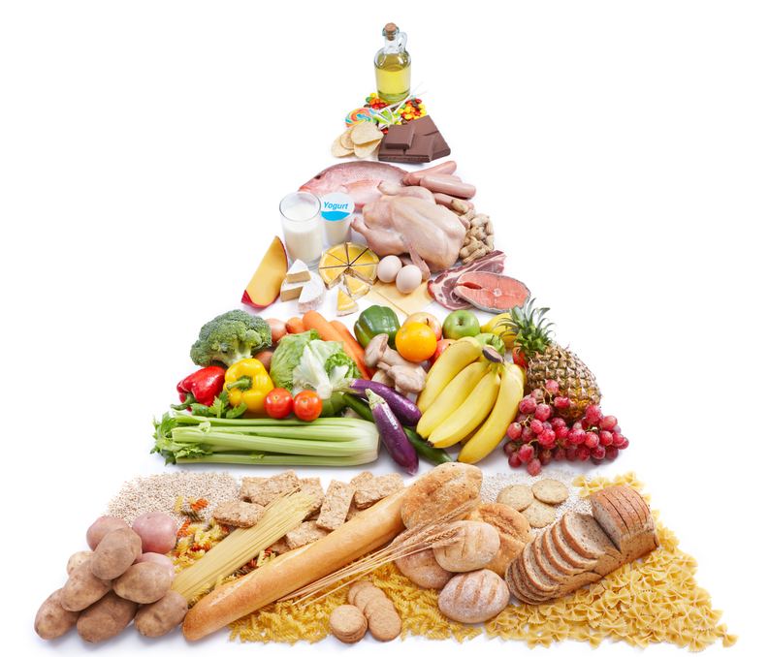
Variatie is cruciaal, volume ook belangrijk maar verzadigingspunt
Target

Slide 46
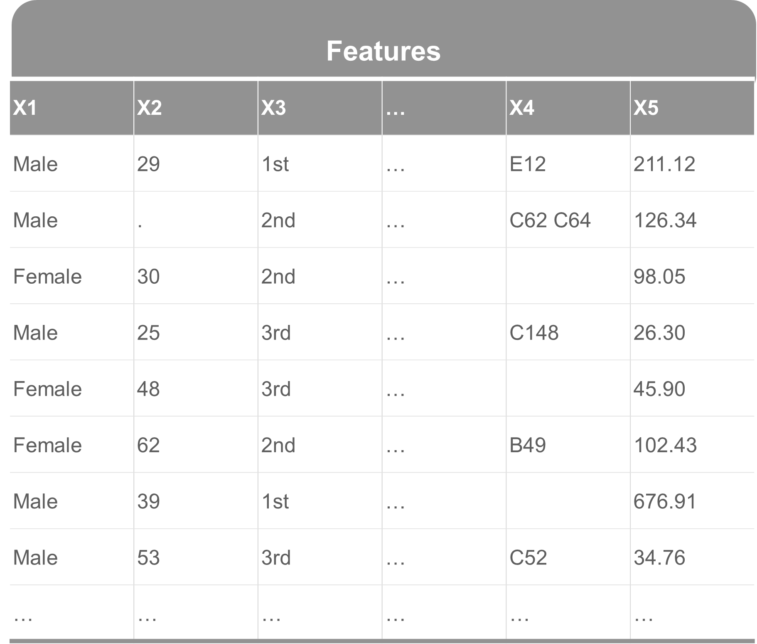
Level of measurement
Target
Nominaal
Naam
Ordinaal
Naam + Orde
Interval
Naam + Orde + Afstand
Ratio
Naam + Orde + Afstand + Absoluut nulpunt

Slide 47
Level of measurement
Nominaal
Nominal: Geslacht, woonplaats
Ordinal: Orde van product kwaliteit, tevredenheidsscores
Interval: Temperatuur, NPS, …
Ratio: Leeftijd, lengte, inkomen
Ordinaal
Interval
Ratio

Slide 48
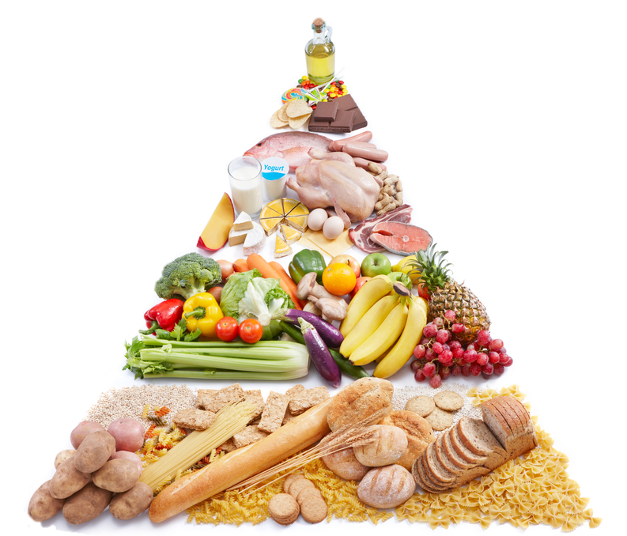


Data prep
“Garbage in = garbage out”
Data verrijking
Zoveel mogelijk relevante databronnen aanspreken en (bestaande) analytische datatabel aanvullen
Data cleaning
Data preprocessing
Zorg dat data overeenkomt met het type model dat je kiest (regressie vs. Decision tree)
Notes:
MENTI – how can you prepare data, what is needed to make your model work?
Data preprocessing
Heavily dependent on model that you choose. * Decision tree can handle categorical data
* Regression techniques need numerical data

Slide 49
Data preprocessing
Nominale
Variabele
Sommige algoritmes hebben numerische input nodig
Nominale variabelen moeten behandeld worden
Missing
Values
Sommige algoritmes kunnen niet om met null values
Missing values moeten geïmputeerd worden
Outliers
Sommige algoritmes zijn gevoelig aan outliers
Outliers moeten behandeld worden

Slide 50
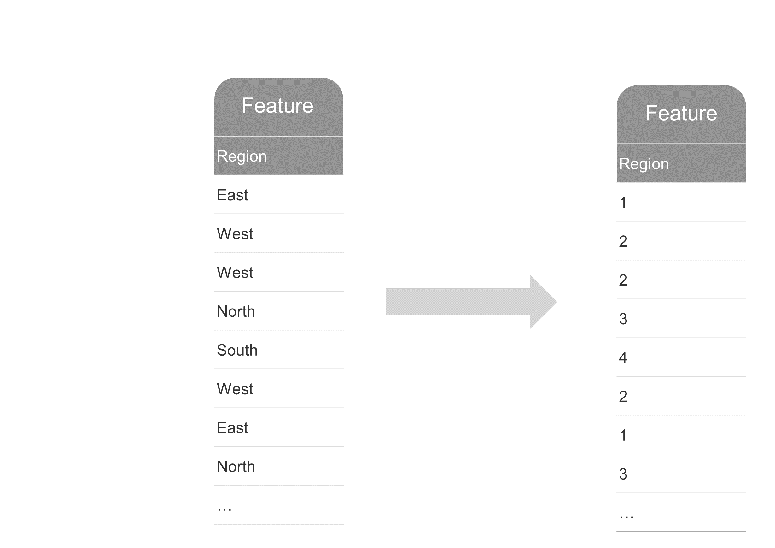
Data preprocessing
Nominale
Variabele

Slide 51
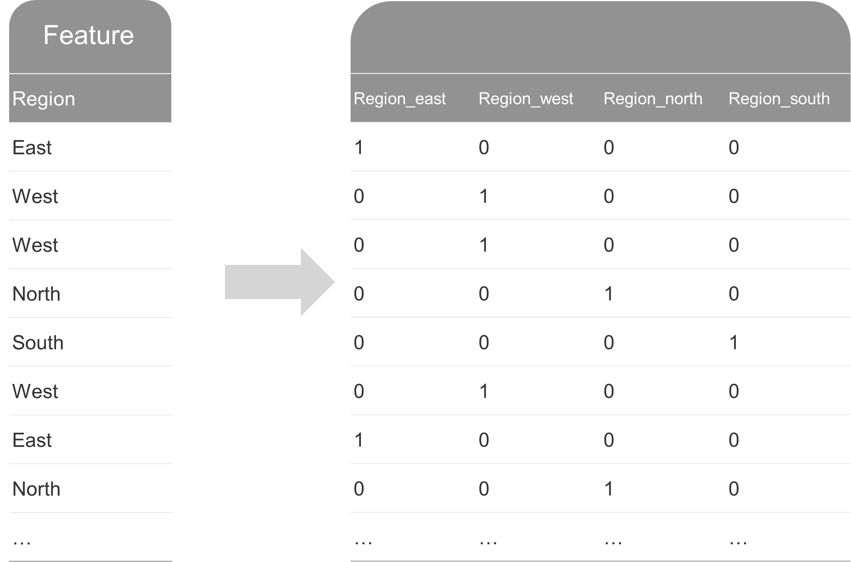
Data preprocessing
Nominale
Variabele

Slide 52
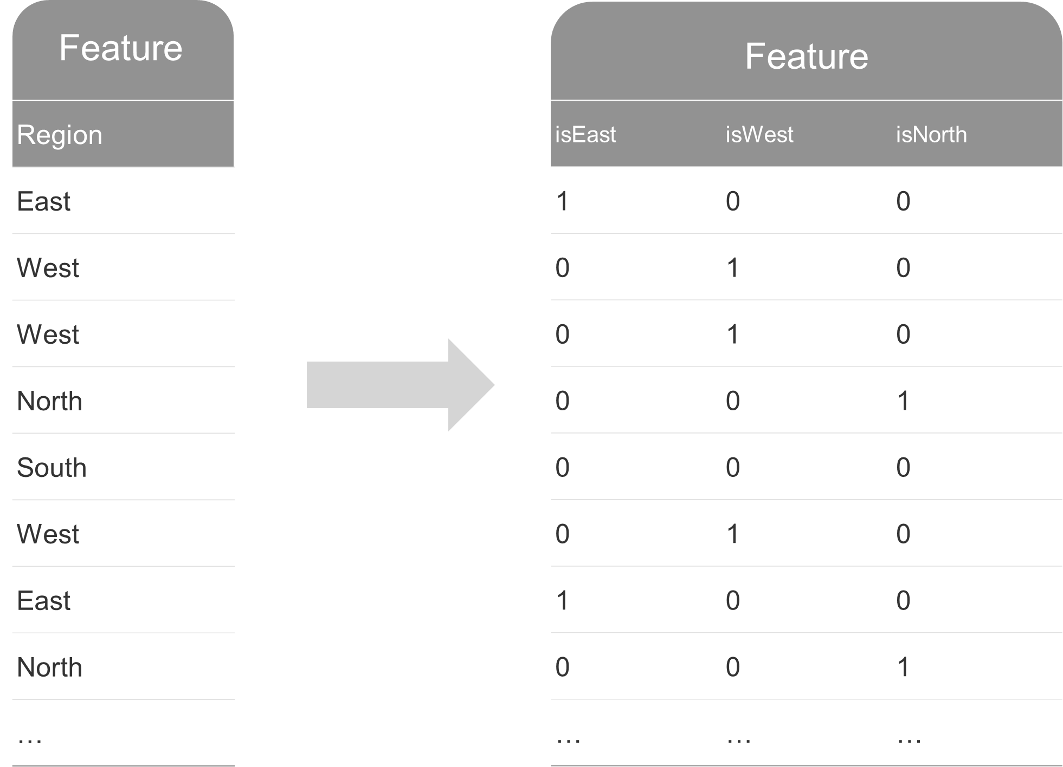
Data preprocessing
Nominale
Variabele

Slide 53
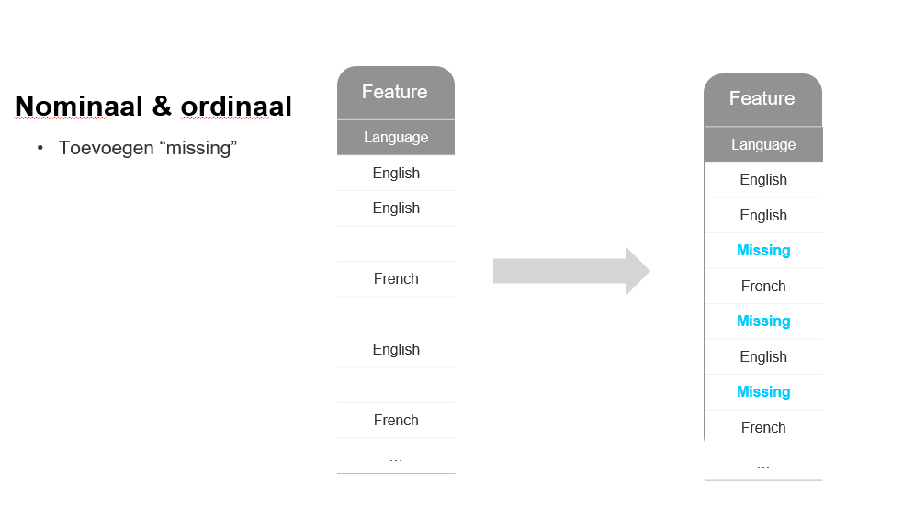
Data preprocessing
Missing
Values
Waarom is de data missing?
Laatste aankoop
Taal

Slide 54
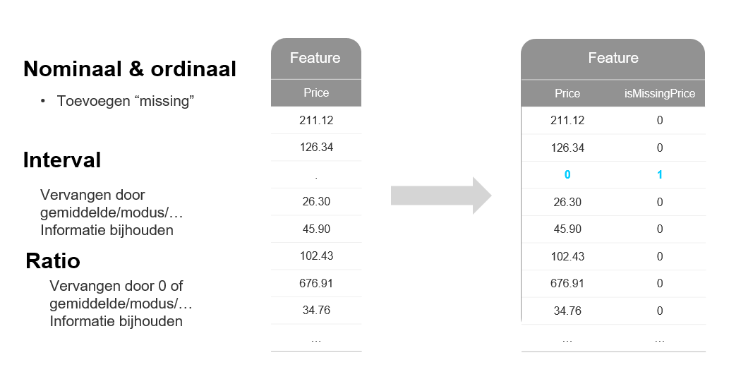
Data preprocessing
Missing
Values

Slide 55
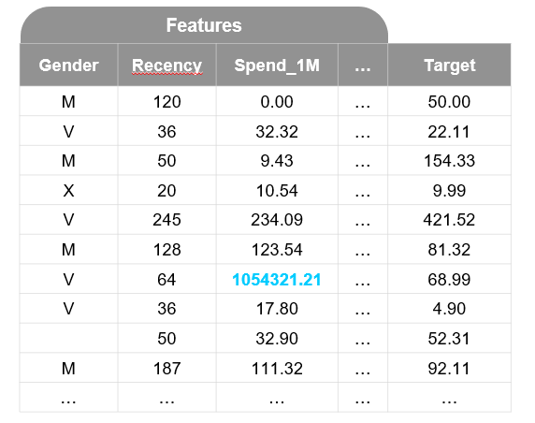
Data preprocessing
Outliers
Hoe zou je kunnen aanpakken?
Verwijder de lijn
Vervang door centrale waarde
…

Slide 56
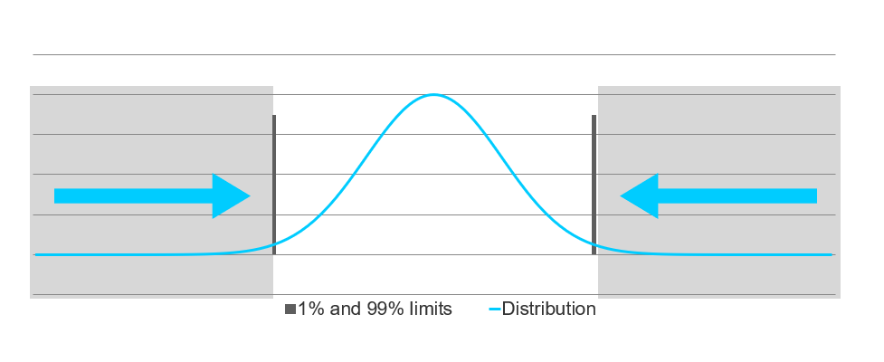
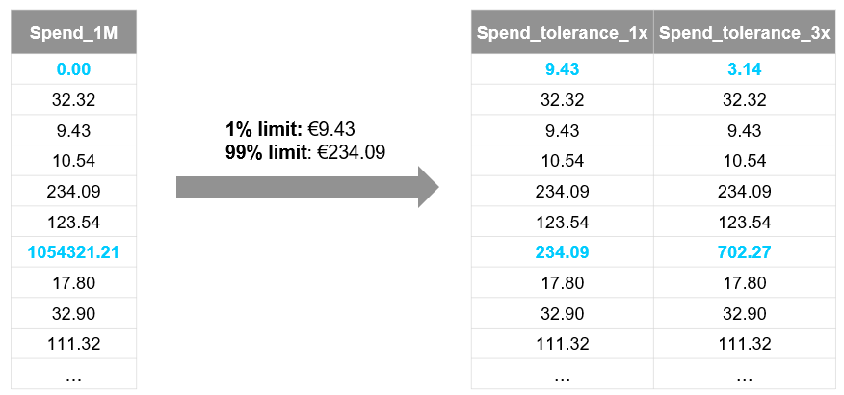
Data preprocessing
Winsorization
Outliers
Limieten bepalen
Outliers ‘afkappen’ op die limieten
Eventueel flexibeler zijn door tolerantie te verhogen

Slide 57
Proces voor predictieve modellen
Project definitie
Data prep
Model bouwen
Model valideren
Model gebruiken
Business doel & gebruik
Wat willen we voorspellen
Voor wie willen we voorspellen
Tijdslijn van profiel, timegap en target
Data gathering
Data Cleaning
Data preprocessing
Categorische
Missing values
Outliers
Transformaties
Interacties

Slide 58
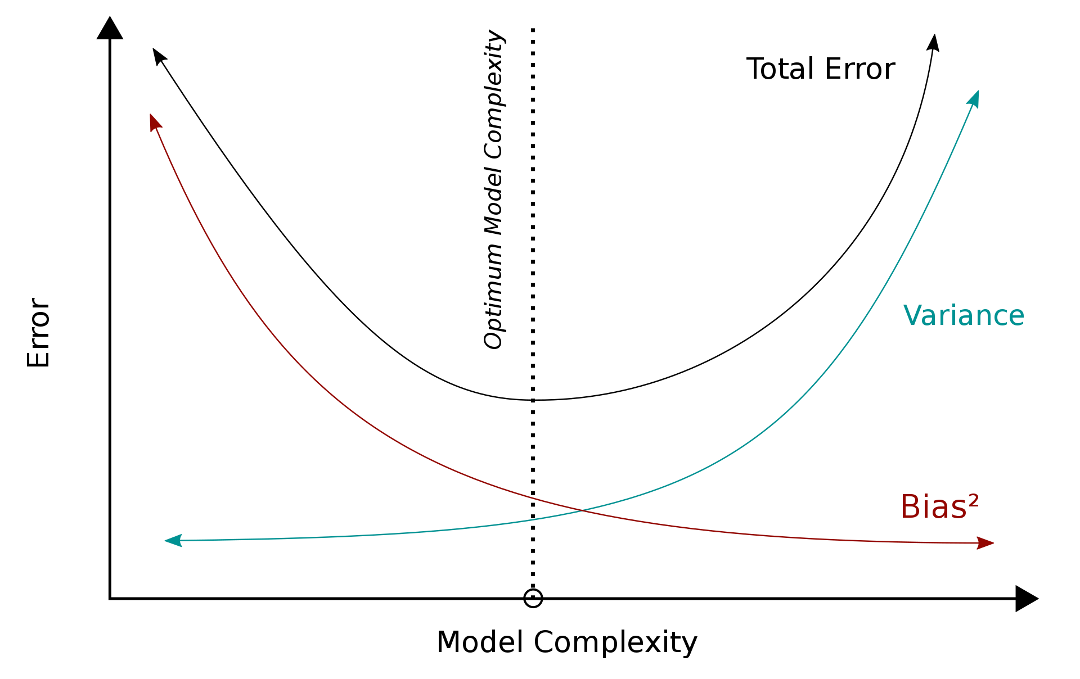
Overfitting: variance/bias trade-off
Je wil
Dat het model accuraat is in het voorspellen en verbinden van je trainingsdata (lage bias)
Dat het model generaliseerbaar is. Als het toegepast wordt op een nieuwe dataset moet de performantie stabile blijven (lage variance)

Slide 59
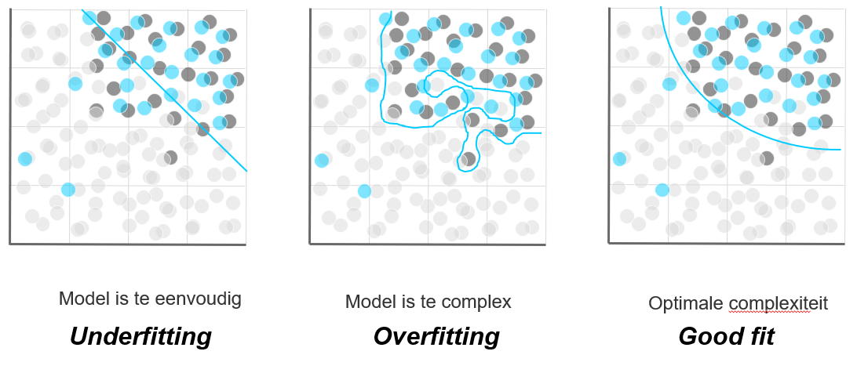
Overfitting
Hoge bias
Lage variance
Lage bias
Hoge variance
Goed evenwicht tussen bias & variance

Slide 60
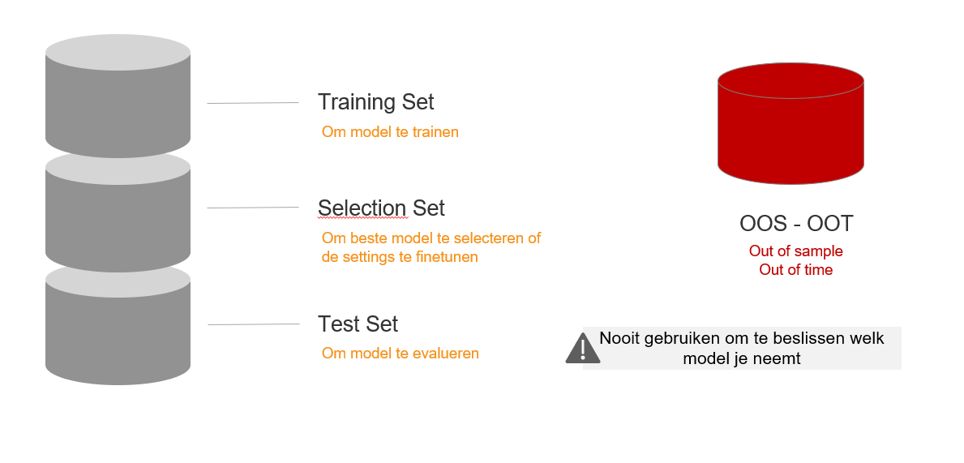
Overfitting voorkomen door dataset te splitten

Slide 61
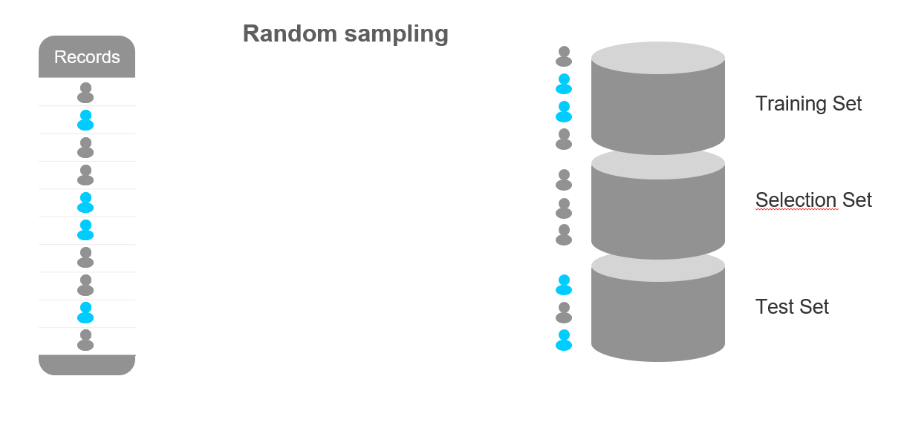
Partioning van je dataset

Slide 62
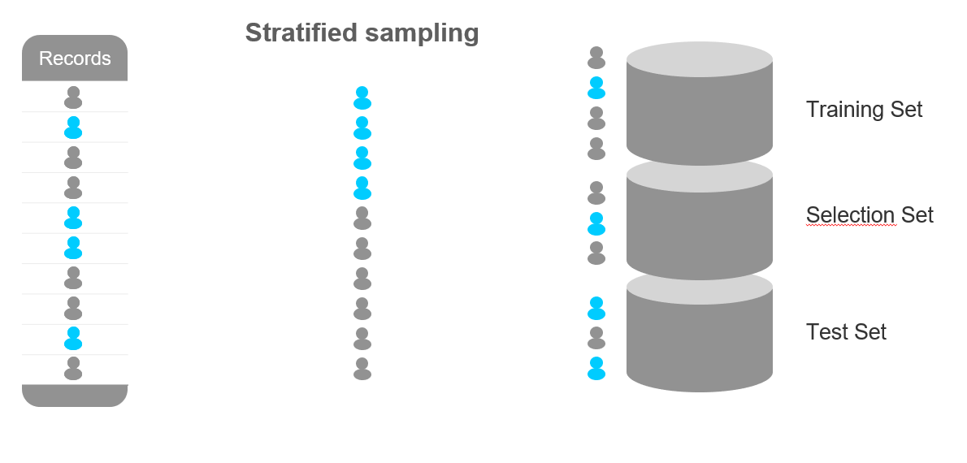
Partioning van je dataset

Slide 63
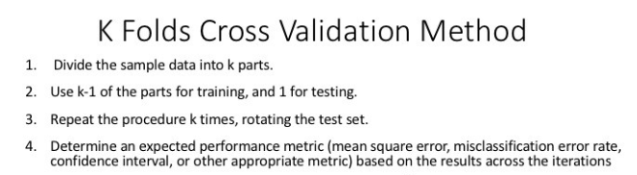
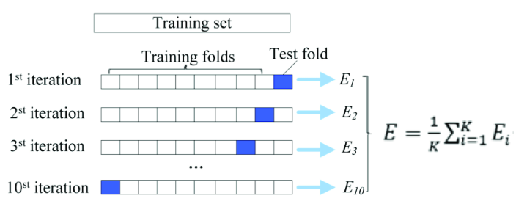
Cross-validatie bij kleine datasets

Slide 64
Feature selectie
Typische predictieve analytische projecten hebben tabellen met >= 1000 Variabelen
Welke problemen kan dit met zich meebrengen als alle variabelen in het model zitten?
Technieken hier kort aanhalen: univariate selectie & stepwise selectie (in realiteit vaak combinatie)
Model moeilijk interpreteerbaar
Onmogelijk om aan business te presenteren
Onstabiel op lange termijn (alle variabelen updaten)
Onnodig complex (duurt lang om model uit te scoren, computing)
Risico op overfitting (hoge variance)
Bij kleine datasets (aantal observaties n < aantal variabelen p) vervallen sommige testen

Slide 65
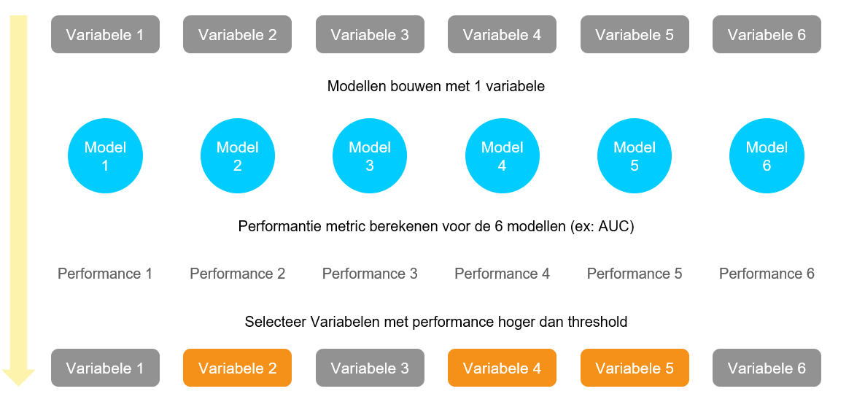
Univariate selectie

Slide 66
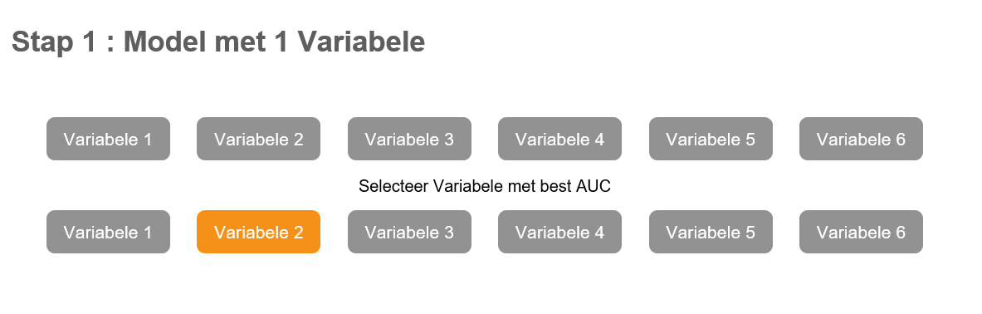
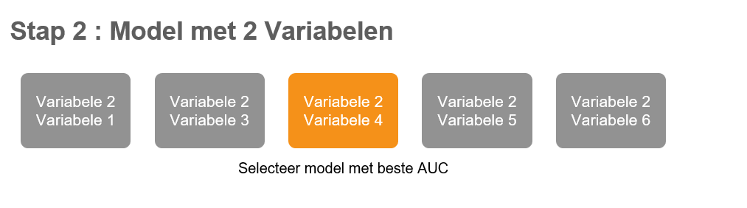
Stepwise forward selectie

Slide 67
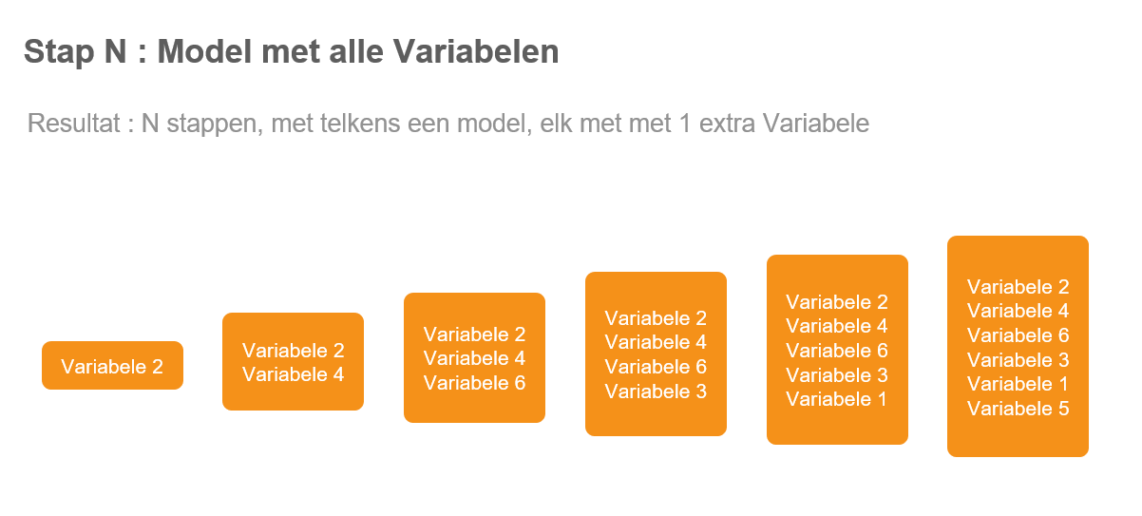
Stepwise forward selectie

Slide 68
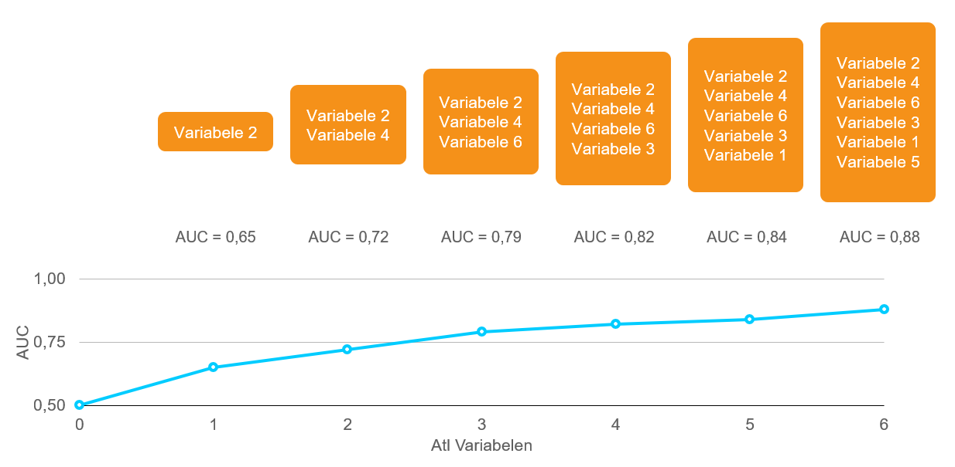
Plot de permormantie metric vs de aantal stappen (aantal variabelen in model)

Slide 69
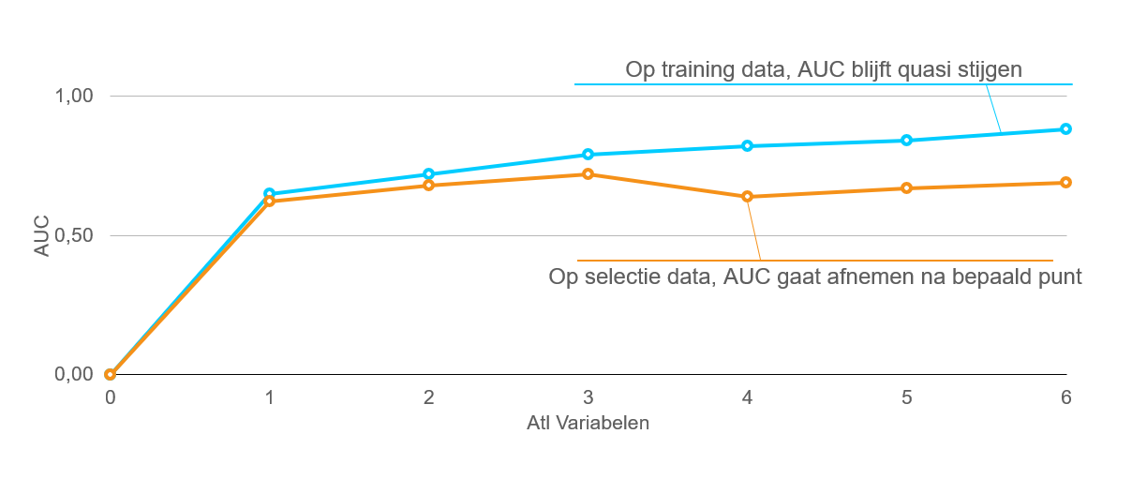
Maak dezelfde modellen & bereken performantie op de selectie set van data
Selecteer model
Overfit

Slide 70
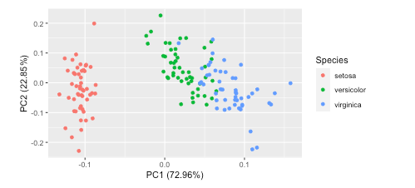
Dimensie reductie: factoren
Dimensie door samenbrengen van aantal (gecorreleerde) variabelen in 1 factor, die dan bijvoorbeeld een lineaire combinatie is van deze variabelen
PCA analyse. Component 1 is lineaire combinatie van variabelen die de grootste variantie beschrijft

Slide 71
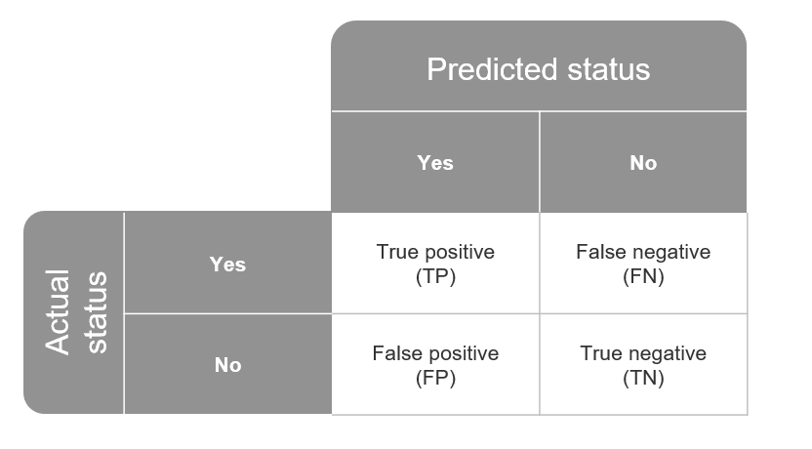
Model evaluatie: finaal rapporteren op test set of op OOS OOT set
Confusion matrix

Slide 72

Model evaluatie: finaal rapporteren op test set of op OOS OOT set
Confusion matrix
$$\text{Accuracy}=\frac{TP+TN}{TP+TN+FP+FN}$$

Slide 73
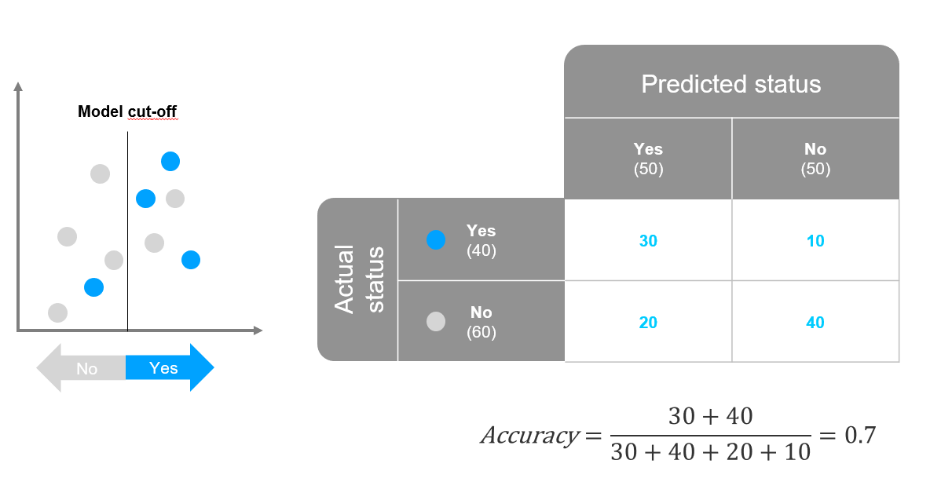
Model evaluatie: finaal rapporteren op test set of op OOS OOT set
Confusion matrix

Slide 74
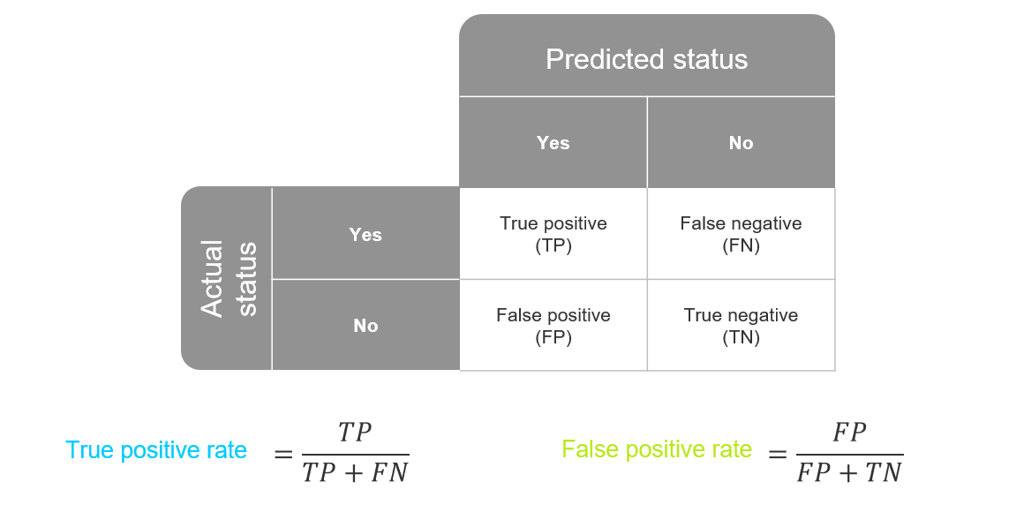
Model evaluatie: finaal rapporteren op test set of op OOS OOT set
Confusion matrix

Slide 75
Model evaluatie: finaal rapporteren op test set of op OOS OOT set
Confusion matrix
Interpretatie: severe dengue

Slide 76
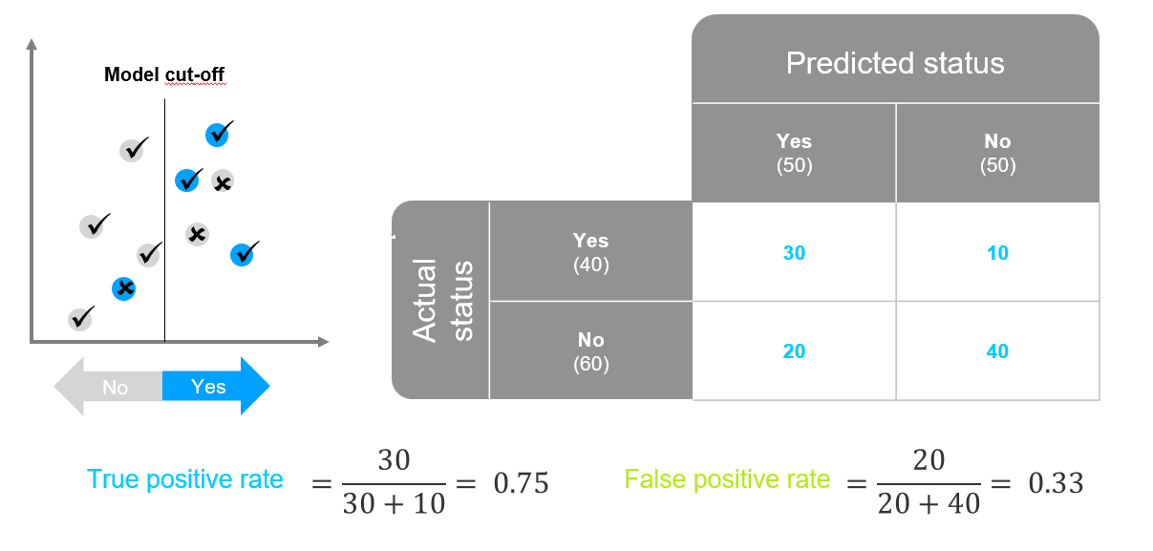
Model evaluatie: finaal rapporteren op test set of op OOS OOT set
Confusion matrix

Slide 77
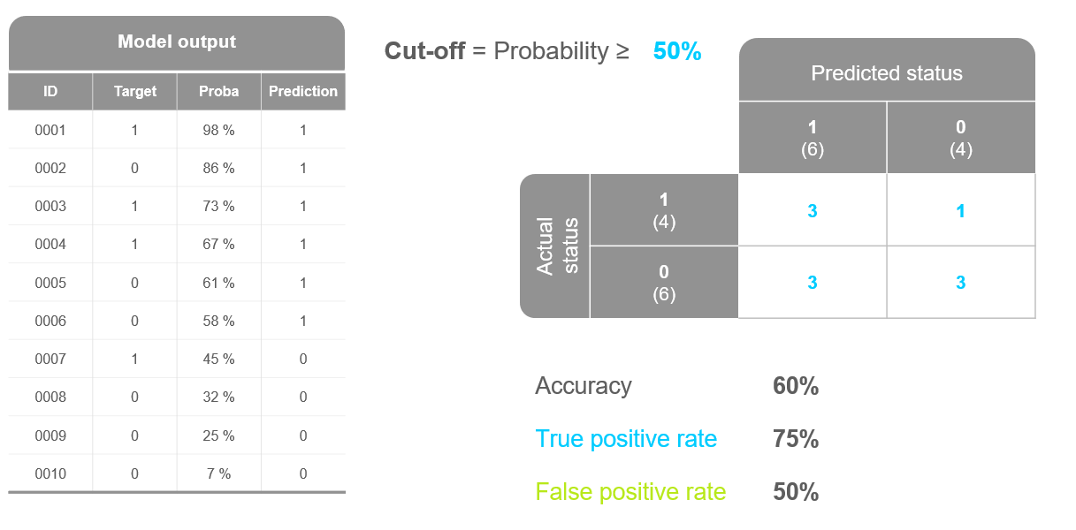
Model evaluatie: finaal rapporteren op test set of op OOS OOT set

Slide 78
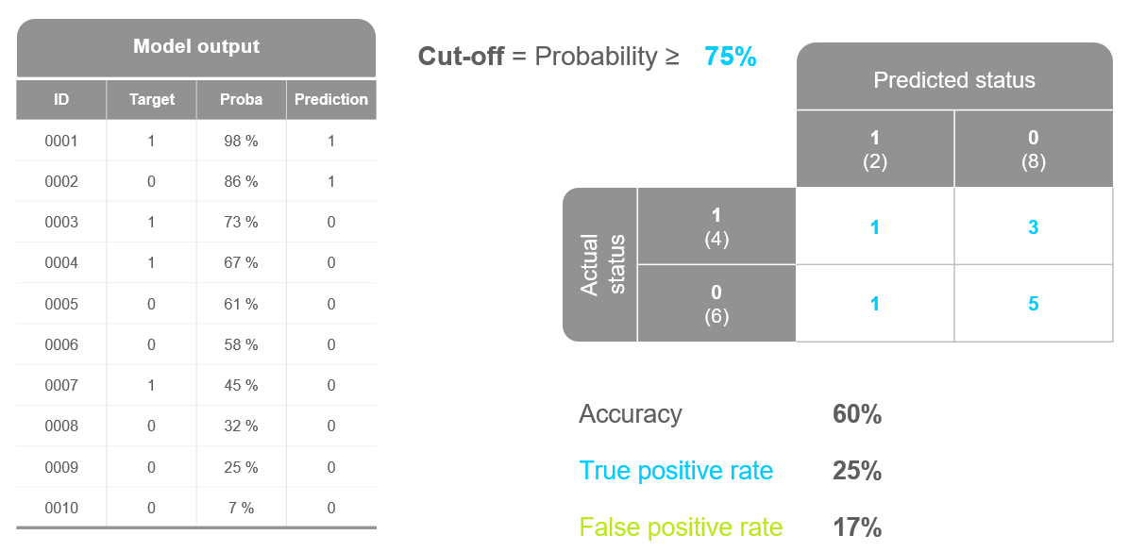
Model evaluatie: finaal rapporteren op test set of op OOS OOT set

Slide 79
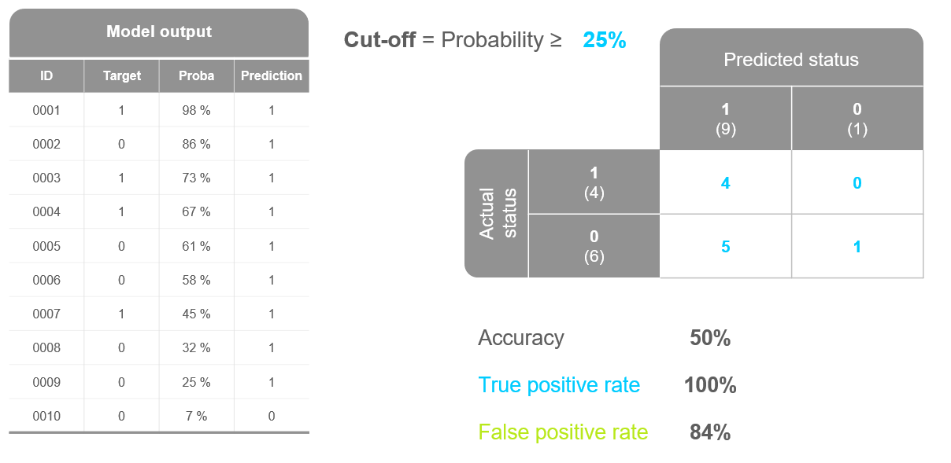
Model evaluatie: finaal rapporteren op test set of op OOS OOT set

Slide 80
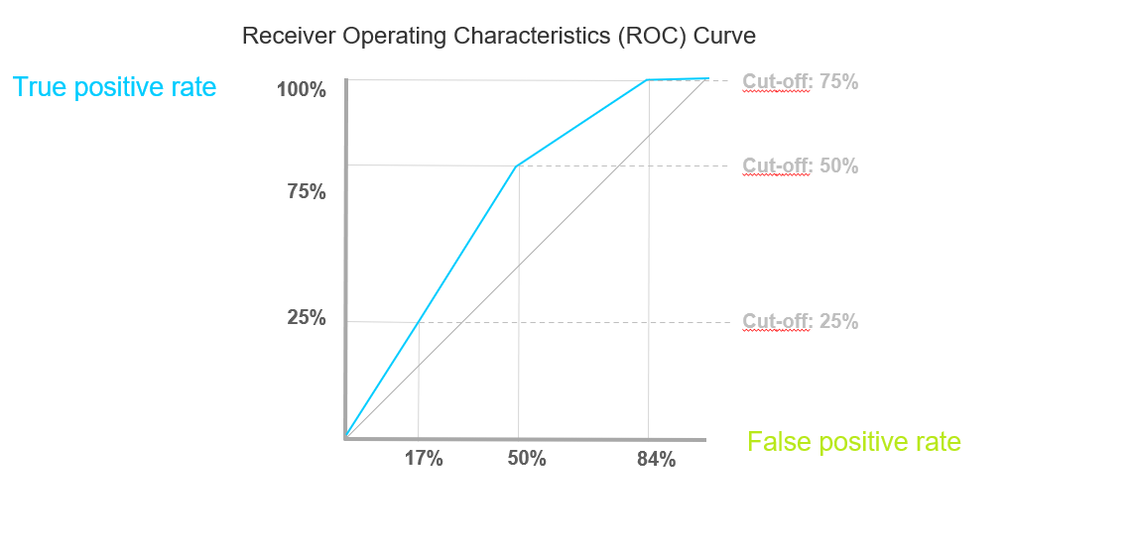
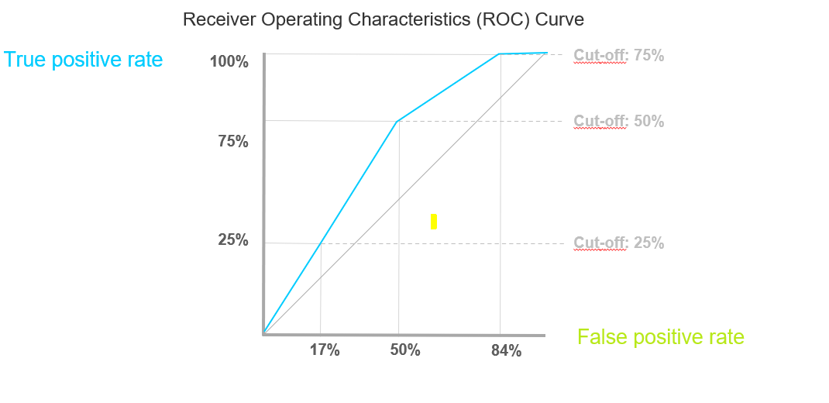
ROC Curve

Slide 81
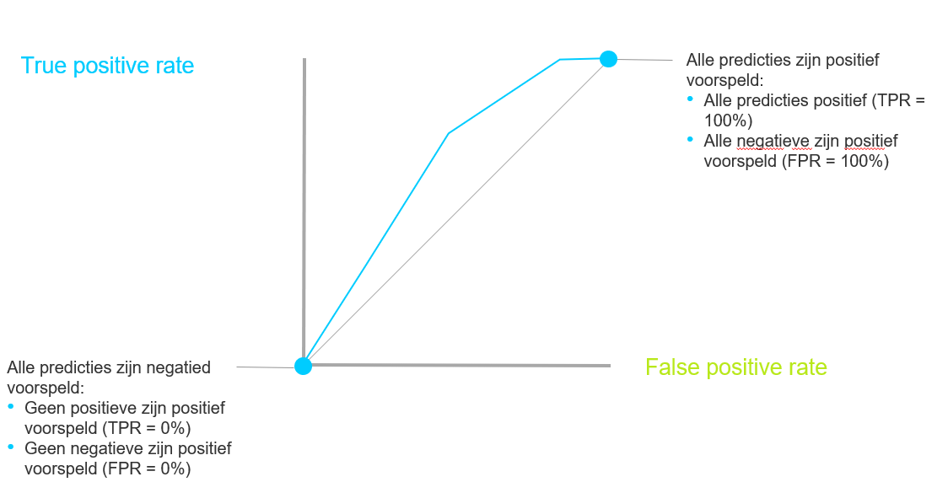
ROC Curve

Slide 82
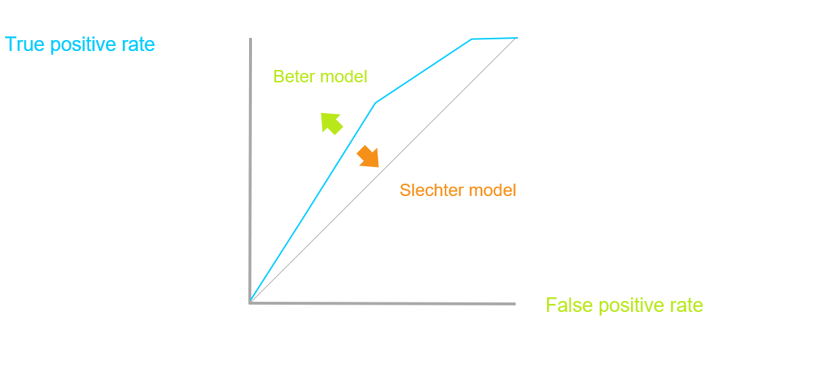
ROC Curve

Slide 83
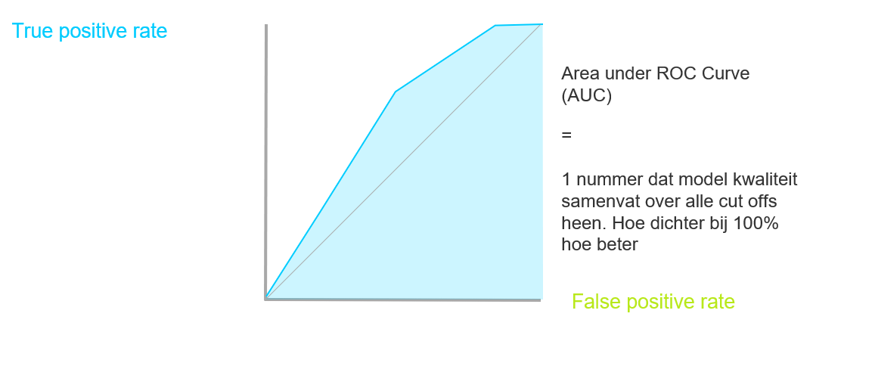
ROC Curve → AUC

Slide 84
Proces voor predictieve modellen
Project definitie
Data prep
Model bouwen
Model valideren
Model gebruiken
Business doel & gebruik
Wat willen we voorspellen
Voor wie willen we voorspellen
Tijdslijn van profiel, timegap en target
Data gathering
Data Cleaning
Data preprocessing
Categorische
Missing values
Outliers
Transformaties
Interacties
Data partitioning
Feature selectie
Dimensie reductie
Model training en selectie
Performantie metrieken
Lift
AUC
…
Validatie OOS OOT
Presentatie
Profiling
Automatisatie

Slide 85
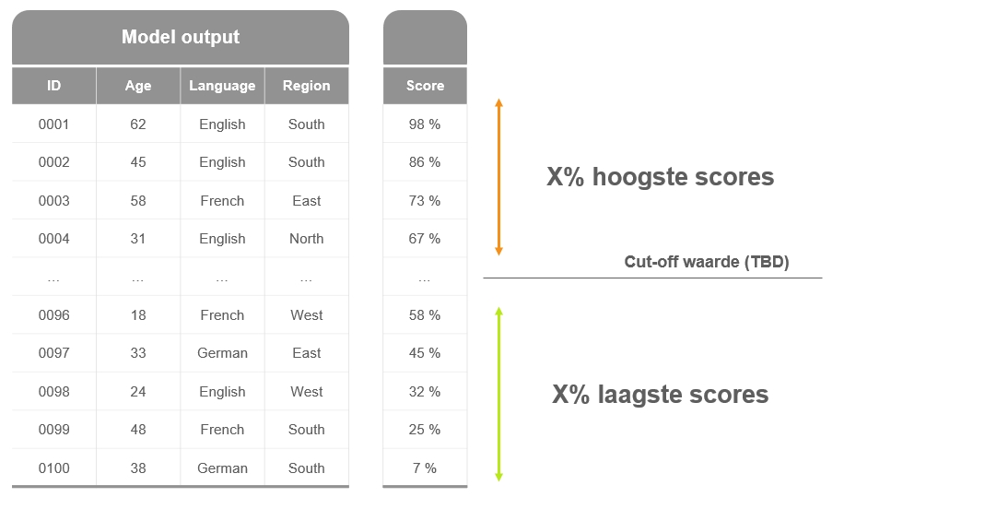
Profiling

Slide 86
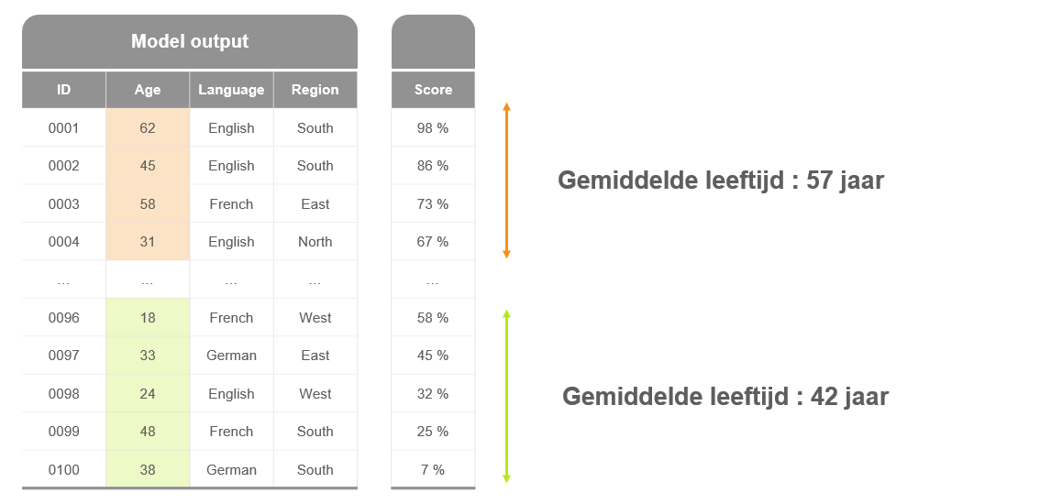
Profiling

Slide 87
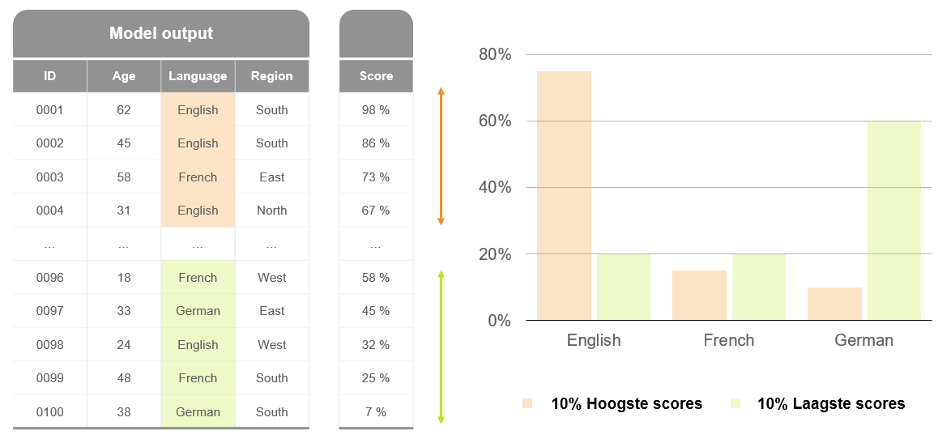
Profiling

Slide 88
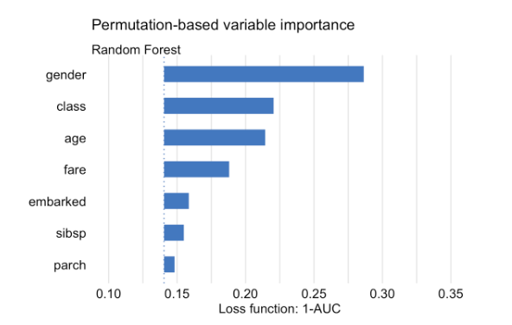
Relatief belang van variabelen
Meeste technieken bieden in pakket relatieve belangrijkheid variabelen aan

Slide 89

Interpretatie: voorbeeld intergift tijd bij donors
Intergift time 180 days
June
Dec
June
Dec
June
July
May
Recency : 30 days
Recency : 330 days
Intergift - recency : -150 days
Intergift - recency : 150 days
Low probability
Low probability
November
Jan
Recency : 150 days
Recency : 210 days
Intergift - recency : -30 days
Intergift - recency : 30 days
High probability
High probability

Slide 90
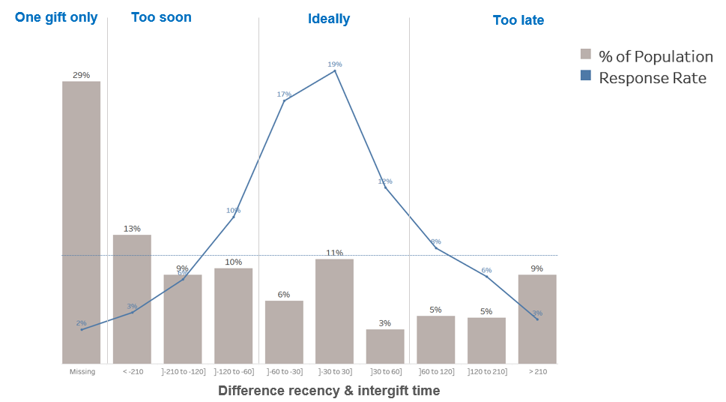
Voorbeeld PIG (probability incidence graph)

Slide 91
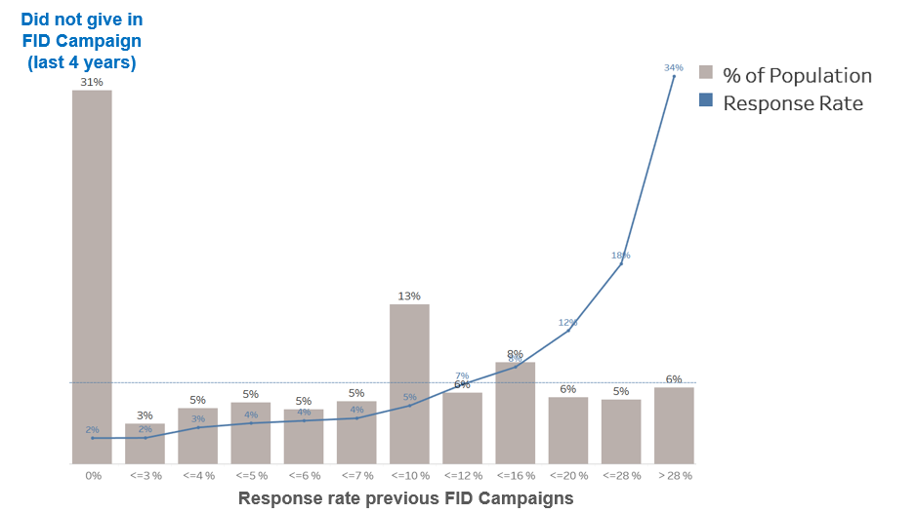
Voorbeeld PIG (probability incidence graph)

Slide 92
Proces voor segmentaties
Project definitie
Data prep
Segment bouwen
Segment gebruiken
Business doel & gebruik
Voor wie willen we segmentatie
Geen timegap, target
Welke data meenemen is cruciaal (selectie)
Interpretatie primeert
Outliers! Standaardiseren!
Factor analyse!
Hoeveel segmenten
Starten van clusters
Exploratief / Iteratief proces
Profiling en interpretatie cruciaal
Van clusters naar segmenten

Slide 93
Agenda
Recap
Opdracht
Predictief model / Segmentatie: in diepte
Lifecycle deel 1
Pauze
Lifecycle deel 2
Oefening

Slide 94
Oefening
Overzicht van unsupervised/supervised cursisten
Maak 4 groepjes
Kies een supervised voorbeeld en focus op
Business vraag: gebruik
Populatie en target
Tijdslijn
Kies een unsupervised
- Welke data zou relevant kunnen zijn
(- Zouden we die op 2 assen kunnen plotten en groepjes verdelen?)

Slide 95
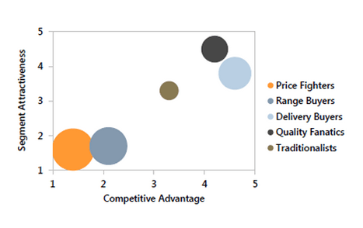
Oefening: voorbeeld van finale segmenten

Slide 96
Belangrijke zaken te onthouden
Project definitie
Data prep
Model bouwen
Model valideren
Model gebruiken
Business doel & gebruik
Wat willen we voorspellen
Voor wie willen we voorspellen
Tijdslijn van profiel, timegap en target
Data gathering
Data Cleaning
Data preprocessing
Categorische
Missing values
Outliers
Transformaties
Interacties
Data partitioning
Feature selectie
Dimensie reductie
Model training en selectie
Performantie metrieken
Lift
AUC
…
Validatie OOS OOT
Presentatie
Profiling
Automatisatie

Slide 97
Input
Supervised | Unsupervised
Wat is de kans dat een product van ons op tijd geleverd gaat worden? | Nieuwe cartridge voor kankeronderzoek lanceren. Hoe groot is de kans dat ons item succesvol de kanker gaat detecteren en juist monitoren?
wat is de verkeersdrukte afhankelijk van het tijdstip van de dag. | Welke impact zou een nieuw circulatieplan kunnen hebben op de verkeersdrukte (en sluipverkeer) in bepaalde straten
opstellen van een decision tree op basis van vastgelegde business rules. | uitvoeren van een clustering om tot een marksegmentatie te komen bij de bestaande klanten
Obv bestaande communicatiestrategieën voorspellen of deze het gedrag van mensen zullen beïnvloeden | Huiseigenaars segmenteren ivb sensibiliseringscmpagne om hen doelgericht te targeten
Retail: verkoopsvolumes voorspellen over de tijd. Kans dat cocurrenten artikel in promo zetten. Promo’s sturen naar klanten, gepersonaliseerd op basis van hun aankoopgedrag | Segmenteren van klanten om gericht campagnes te sturen. Obv verkoopsgegevens potentieel voor regio van bepaalde winkels bepalen
Hoe groot is de kans dat een bepaald onderdeel (pomp / klep) zal falen (stukgaan) voor het geplande onderhoud. | Weg/trein/water als transportmiddel. Wat is de kans dat klant keuze zal beïnvloeden bij nieuwe regelgeving
Kans op burnout. Hoeveel werknemers zullen ontslag nemen volgend jaar | welke (groep) medewerkers zal deeltijds gaan werken wanneer dit mogelijk gemaakt wordt in de CAO/het arbeidsreglement
Hoeveel techniekers hebben we de komende maanden nodig voor project a/b/c. Hoeveel techniekers moeten we W-1 op EW zetten | Interventies classificeren op basis van een reeks variabelen in groepen

Slide 98
Vragen ivm vorige les(en)

Slide 99


